Slide 1
МИНИСТЕРСТВО ПРОСВЕЩЕНИЯ ПМР ГОУ СПО «КАМЕНСКИЙ ПОЛИТЕХНИЧЕСКИЙ ТЕХНИКУМ» Учебно-исследовательская работа по предмету: «Математика» & «Информатика» Выполнили студенты Стахурская О. В. Ротарь О. В. Руководитель: преподаватель Кушнир А. И. КАМЕНКА, 2013

Slide 2

Решение транспортных задач и их практическое применение в современном производственном процессе

Slide 3
ЗАДАЧИ РАСПРЕДЕЛИТЕЛЬНОГО ТИПА. Задачи распределительного типа применяются для распределения ресурсов.

Slide 4
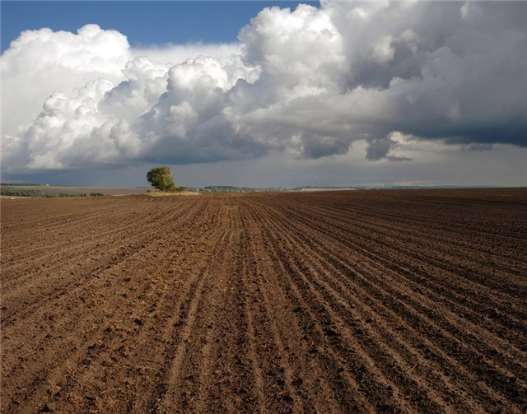
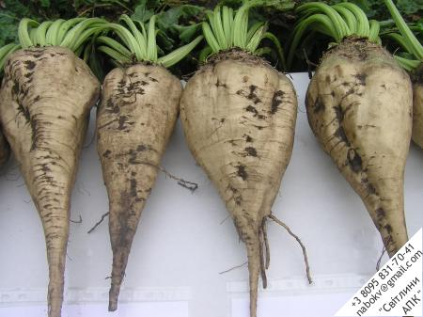
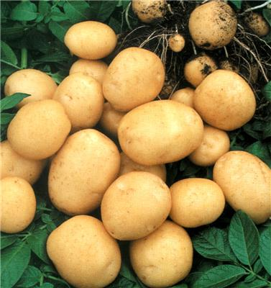

Slide 5
ЗАДАЧА №1. Крестьянское хозяйство имеет посевную площадь 100 га. На этой площади планируется посеять две культуры P1 и P2 (сахарную свеклу и картофель). На период сева хозяйство располагает трудовыми ресурсами в 2100 чел/дней. Хозяйство заключило договор на поставку заводу культур P1 массой 1800 т. Удельные затраты труда на посев культур P1 и P2 составляет 0,7 и 3,5 чел-дней/га. Предполагаемый удельный доход от продажи продукции культур P1 – 100000 руб/га и P2 – 250000 руб/га. Урожайность культуры P1 – 12 т/га. Требуется определить какую часть площади нужно засеять культурой P1, а какую – культурой P2, чтобы доход хозяйства был максимальным.

Slide 6
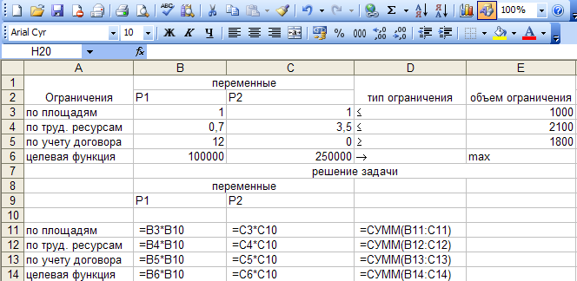

Slide 7
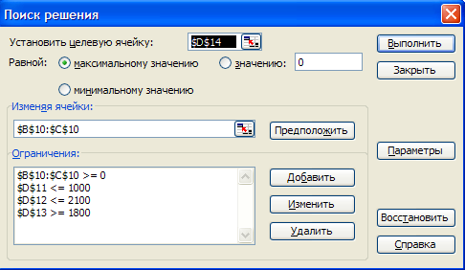

Slide 8
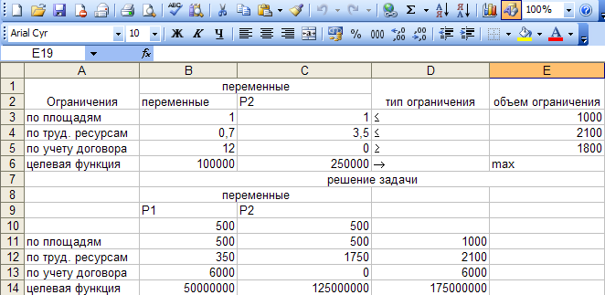

Slide 9


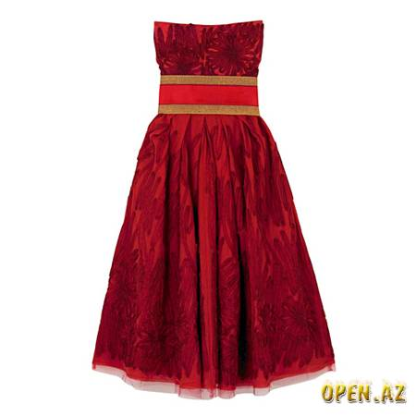

Slide 10
ЗАДАЧА №2. Для пошива юбок и платьев швейный цех имеет 96 м. ткани. На пошив одной юбки тратят 3 м. ткани и 1,8 ч. работы оборудования, а на пошив одного платья – 2 м. ткани и 0,6 ч. работы оборудования. Время работы оборудования ограниченно 45 ч/неделю. Прибыль от продажи 1 юбки – 18 рублей, а одного платья – 10 руб. Определить еженедельный план производства, который обеспечит наибольшую прибыль от реализации готовой продукции, если платьев необходимо изготовить больше 20, а юбок больше 30.

Slide 11
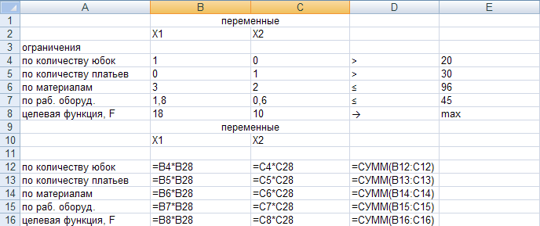

Slide 12
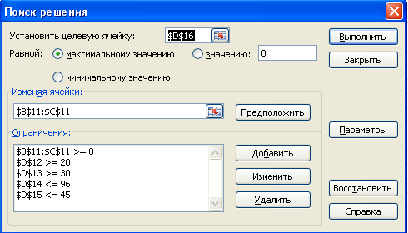
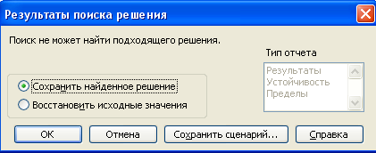

Slide 13
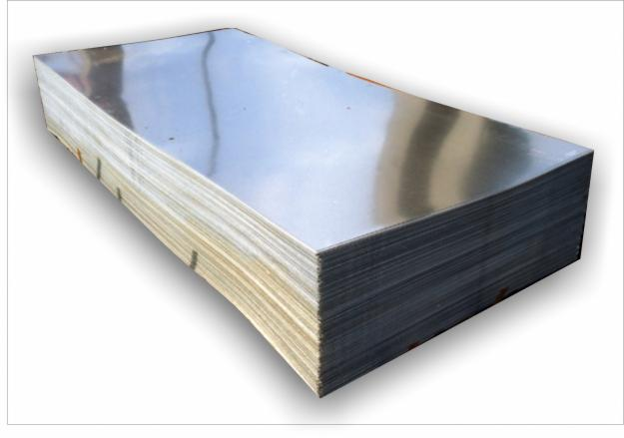
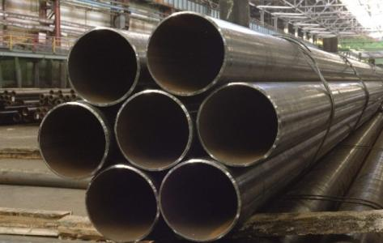
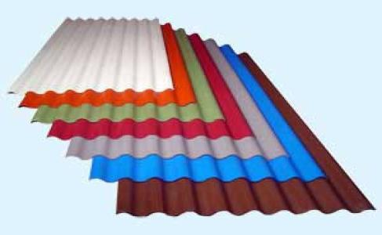

Slide 14
ЗАДАЧА № 3. В ходе производственного процесса из листов материала получают заготовки деталей двух типов А и Б тремя различными способами, при этом количество получаемых заготовок при каждом методе различается. Необходимо выбрать оптимальное сочетание способов раскроя, для того чтобы получить 500 заготовок первого типа и 300 заготовок второго типа при расходовании наименьшего количества листов материала.
Тип заготовок | Количество заготовок
 | Способ 1 раскроя | Способ 2 раскроя | Способ 3 раскроя
А | 10 | 3 | 8
Б | 3 | 6 | 4

Slide 15
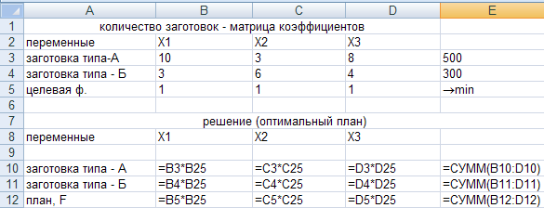

Slide 16
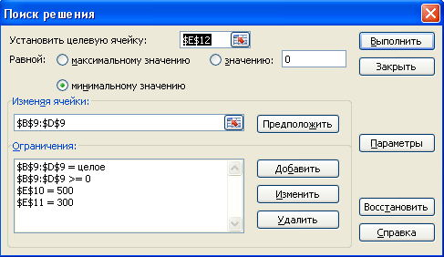

Slide 17
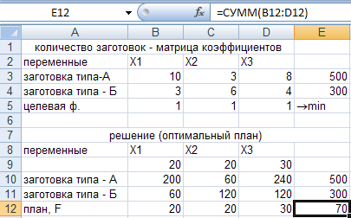

Slide 18
ЗАДАЧА ТРАНСПОРТОГО ТИПА. Одной из типичных задач ЛП является транспортная задача. Она возникает при планировании наиболее рациональных перевозок грузов. В одних случаях это обозначает определение такого типа плана перевозок, при котором стоимость или путь были бы минимальны, а в других более важным является выигрыш во времени.

Slide 19
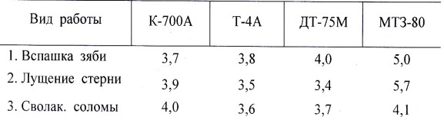
ЗАДАЧА №4. В хозяйстве в заданный агротехнический срок (20 дней) нужно одновременно выполнить следующие виды и объемы работ: вспашка зяби – 13000 усл. га., лущение стерни – 2000 усл. га., сволакивание соломы – 2400 усл. га. Необходимо найти оптимальное распределен работ по маркам тракторам, если известно, что средняя дневная выработка с учетом надежности и сменности тракторов составляет усл. га.: К-700А – 25, Т-4А – 20, ДТ-75М – 6, МТЗ-80 – 35. Число тракторов в хозяйстве, шт.: К-700А – 5, Т-4А – 20, ДТ-75М – 40, МТЗ-80 – 3. Затраты на выполнение работ:

Slide 20
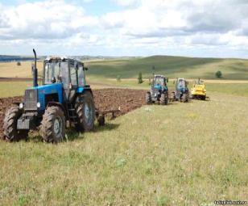
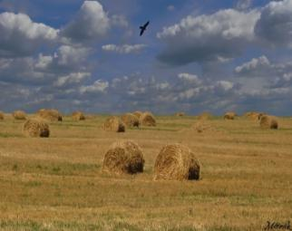
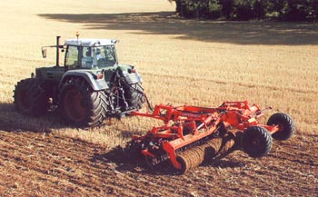
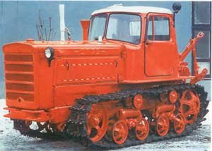
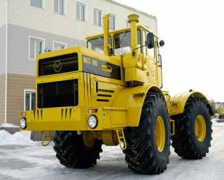
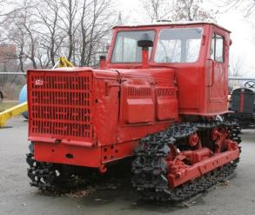
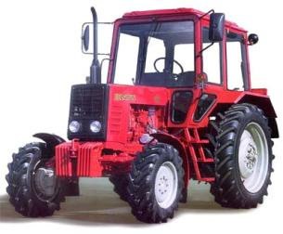

Slide 21
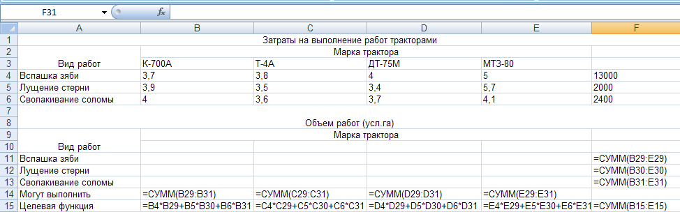

Slide 22
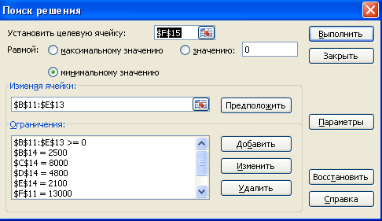

Slide 23
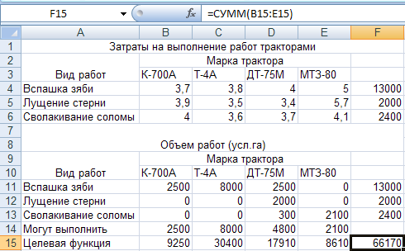

Slide 24
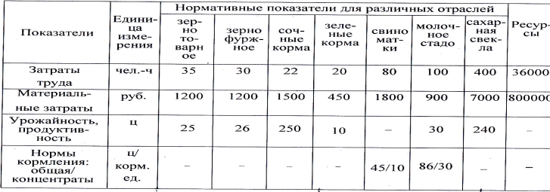
ЗАДАЧА №5. В хозяйстве общая площадь пашни 500 га. Посевы зерновых должны занимать ≤ 60% пашни; культуры на зеленый корм ≤ 4%. Запас кормов – 30 ц корм.ед.В соответствии с планом поставок с/х продукции хозяйство должно произвести не менее 3000 ц молока. Цена на реализацию продукции: на зерно – 90 руб; молоко – 150 руб; свеклу – 5 руб за 1 ц; на свиноматок – 4500 руб за 1 голову. Необходимо определить сочетание отраслей хозяйств, обеспечивающие максимум чистого дохода.

Slide 25
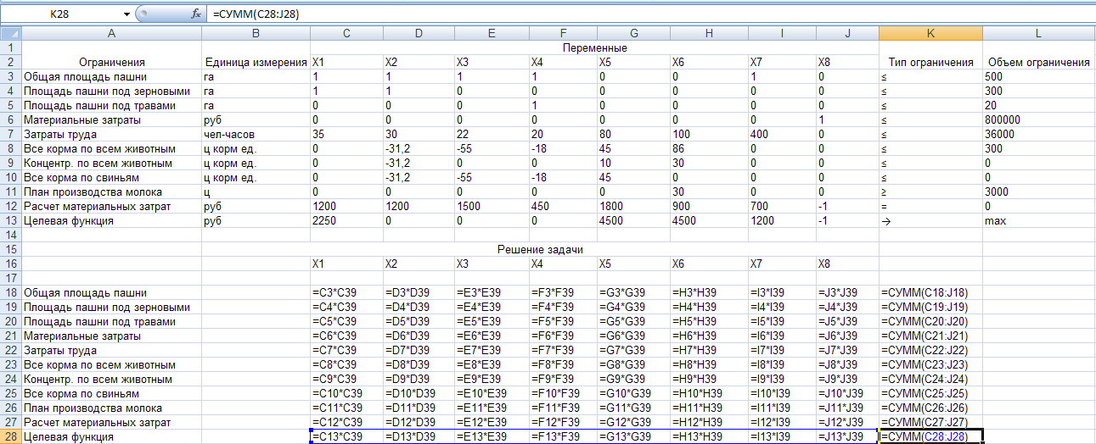

Slide 26
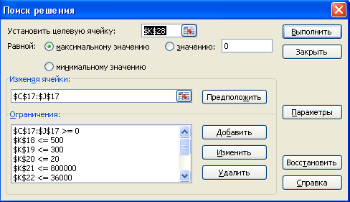
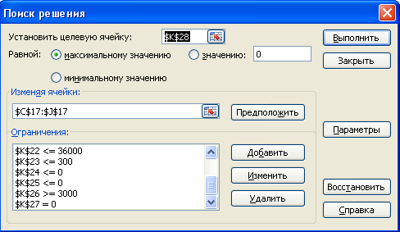

Slide 27
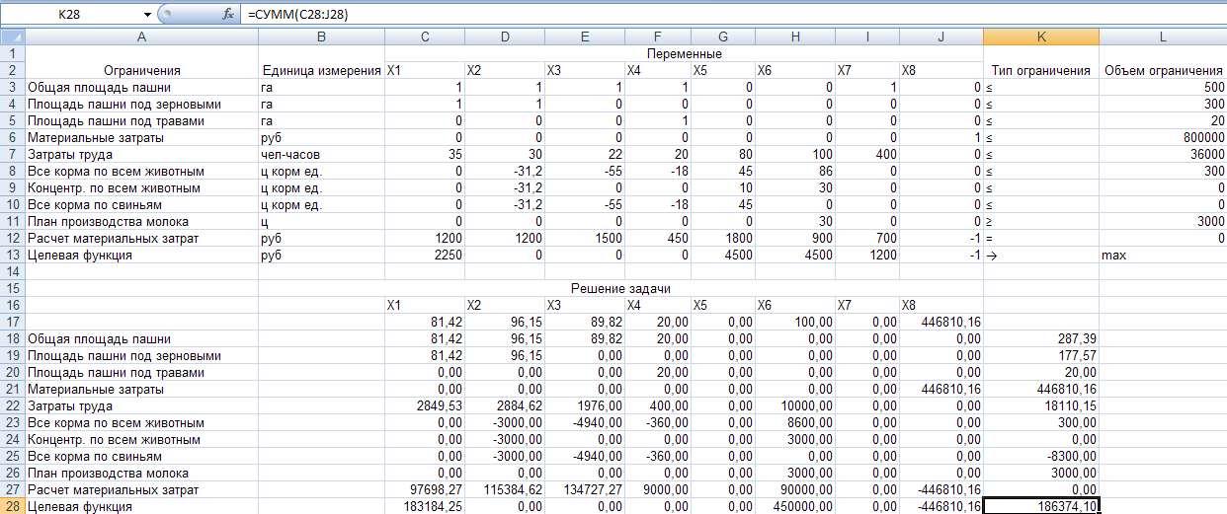

Slide 28
Таким образом, можно сделать следующий вывод, что оптимизационные задачи решают вопросы производства, как сократить расходы и увеличить прибыль. Представленные задачи для примера в нашей презентации показывают, что программа Excel может с легкостью быть использована как в с/х, так и в металлургической промышленности и в швейном производстве и в многих других отраслях производства. При этом уже нет необходимости в трудоемком расчете математических алгоритмов. Данная работа содержит как математическую теорию, необходимую для решения задач, так и описаний программных средств решения задач. Но стоит заметить, что не следует применять компьютерные средства не зная математической теории – это путь к ошибочным решениям. Ни один компьютер не заменит человека!

